Slide 1

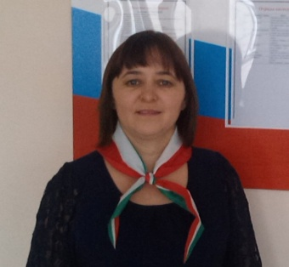
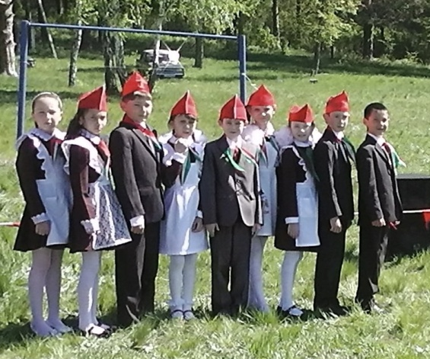
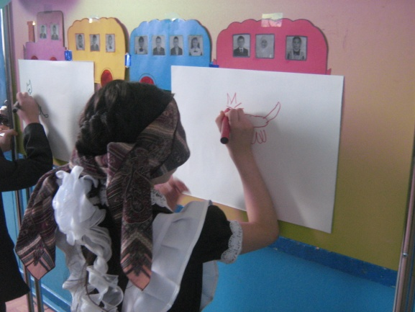
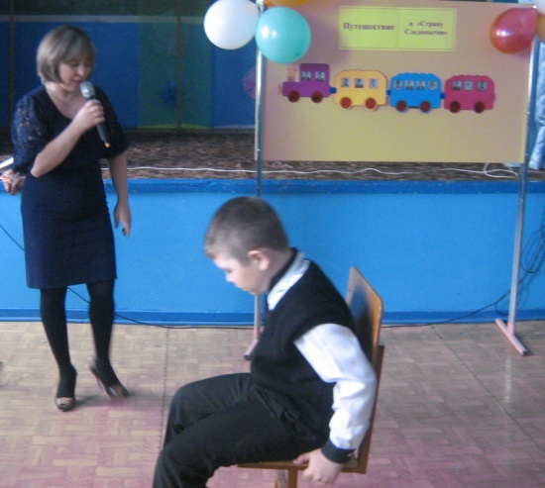
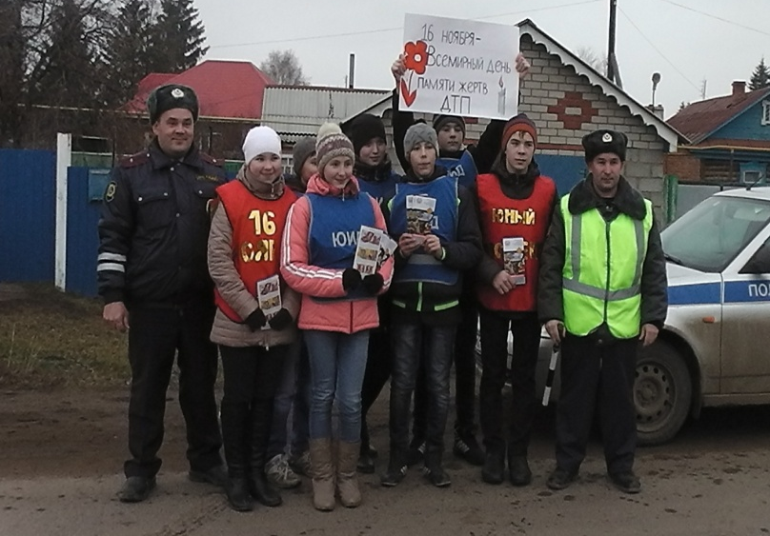
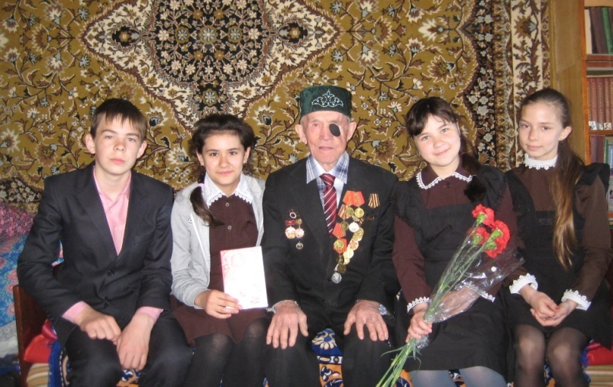
Дружина
«Вольные птицы» Муслюмовского лицея Муслюмовского муниципального района год создания 2011год
Следопыты-7 отрядов, 133 учащихся
Наследники-7 отрядов, 141 ученик
Конкурсы и акции
Компьютерная презентация «Помоги первокласснику безопасно прийти в школу» работа в районном туре заняла 1 место, отправлена на республиканский тур
Районный тур республиканского конкурса “Замечательный вожатый”-1место
Районный тур республиканского конкурса «Многоликий Татарстан»-1 место
Уличная акция «Будь готовь!», «Скажи нет»
Уличная акция «Дню памяти жертв ДТП»
«Поздравь учителя»
«Подарок ветерану»
Педагог-оранизатор Вагизова Г.Р.
Интересные мгновения школьной жизни

